Slide 1

KẾ TOÁN VÀ CÀI ĐẶT MẠNG
Nguyễn Huỳnh Huy
B M Network Computer and Tryền Information
Khoa Công Nghệ Thông Tin
Trường Đại học Nha Trang
Email: huynh @ ntu.edu.vn

Slide 2

CHƯƠNG IV THIẾT KẾ LAN

Slide 3
CHƯƠNG IV: Thiết kế mạng LAN
Chủ đề
Logic mô hình - Vật lý mô hình
Giao thức, kỹ thuật trong mạng LAN thiết kế

Slide 4
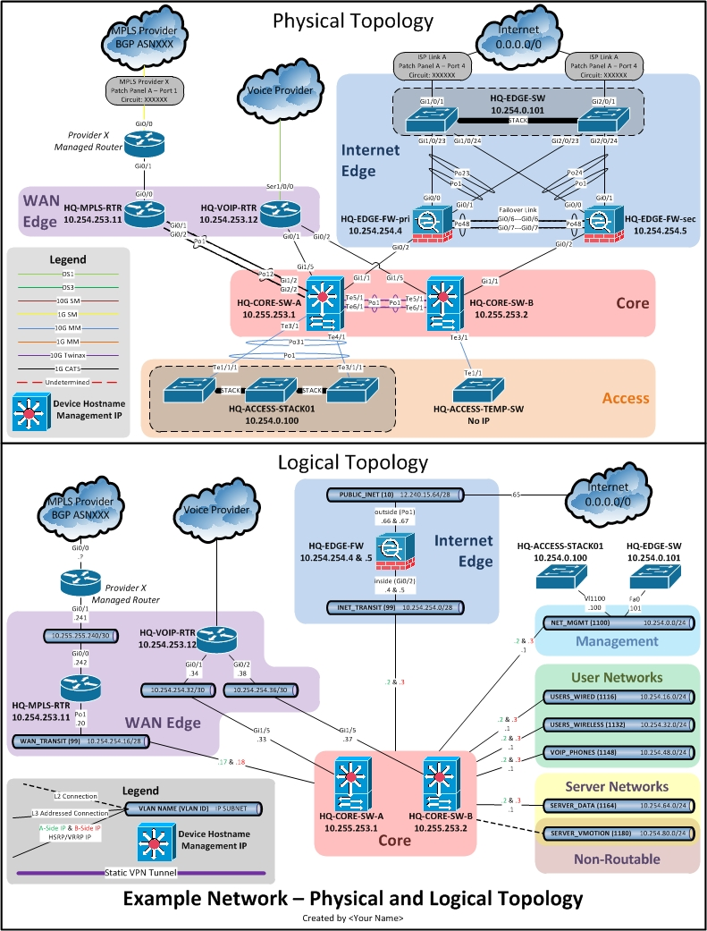
CHƯƠNG IV: Thiết kế mạng LAN
I. Logic mô hình - Vật lý mô hình

Slide 5
CHƯƠNG IV: Thiết kế mạng LAN
I. Logic mô hình - Vật lý mô hình

Slide 6
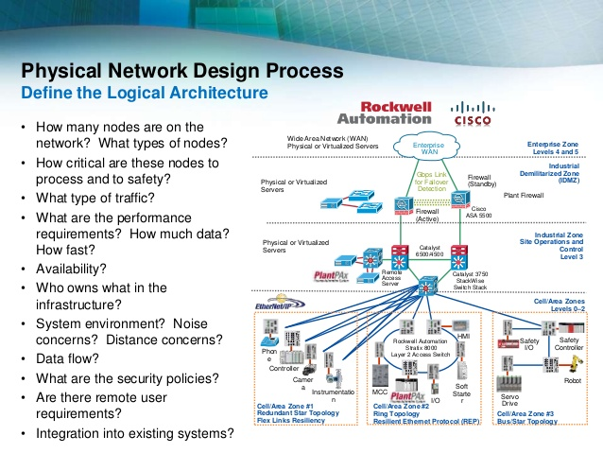

Slide 7
CHƯƠNG IV: Thiết kế mạng LAN
I. Logic mô hình - Vật lý mô hình
Logic mô hình
Đây là bản thảo về các thiết kế luận trong hệ thống mạng nhằm giúp người thi công triển khai dễ dàng các thiết lập cấu hình.
Có thể bao gồm:
Cấu trúc liên kết
IP Partition and Name of site
Connecting type

Slide 8
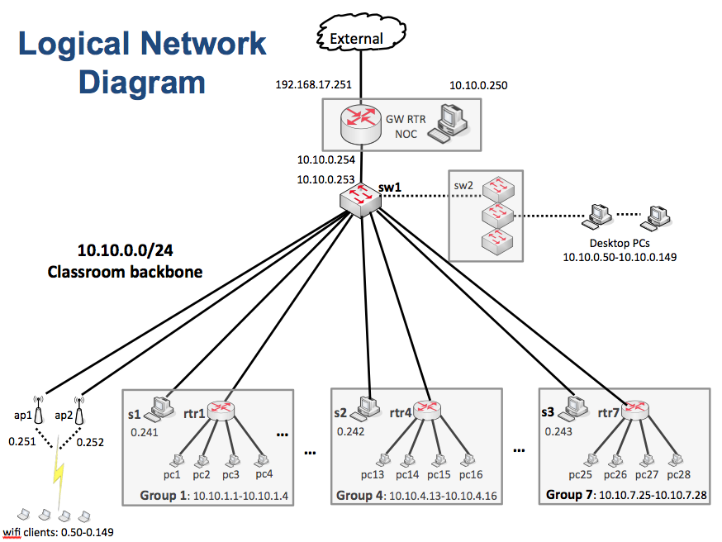
CHƯƠNG IV: Thiết kế mạng LAN
I. Logic mô hình - Vật lý mô hình
Logic mô hình

Slide 9
CHƯƠNG IV: Thiết kế mạng LAN
I. Logic mô hình - Vật lý mô hình
Object model
Đây là phần cứng thiết bị mô hình được xác định rõ ràng cho thiết bị lựa chọn khi thi công.
Có thể bao gồm:
Hiện các loại dây, kết nối
Cấu trúc liên kết
Device

Slide 10
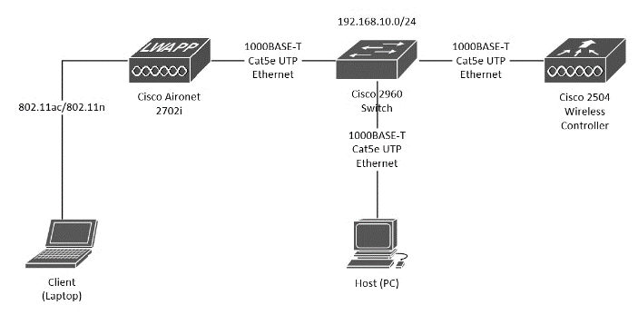
CHƯƠNG IV: Thiết kế mạng LAN
I. Logic mô hình - Vật lý mô hình
Object model

Slide 11
CHƯƠNG IV: Thiết kế mạng LAN
II. Giao thức, kỹ thuật cần quan tâm trong mạng LAN thiết kế
Cây kéo dài (STP)
Mạng LAN ảo (VLAN)
Tiêu chuẩn không dây
Tải Balacing và Kết nối Internet Mutihoming
Mạng riêng ảo (VPN)

Slide 12
CHƯƠNG IV: Thiết kế mạng LAN
II. Giao thức, kỹ thuật cần quan tâm trong mạng LAN thiết kế
Cây kéo dài (STP)
Đây là giao thức giúp các mạng lưới sơ đồ (Mesh), mạng dự phòng (cấu trúc liên kết dự phòng) một cách logic và vòng lặp tránh.
Faker.
Lựa chọn Switch Root (Root Bridge)
Cổng gốc
Cổng được chỉ định
Cổng luân phiên
Dựa trên các tham số như: MAC giá trị và ưu tiên giá trị (Priority), Root Path Cost (đường truyền giá trị).

Slide 13
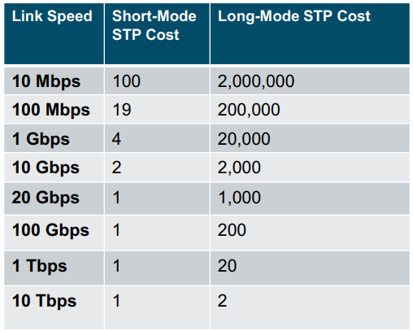
CHƯƠNG IV: Thiết kế mạng LAN
II. Giao thức, kỹ thuật cần quan tâm trong mạng LAN thiết kế
Cây kéo dài (STP)

Slide 14
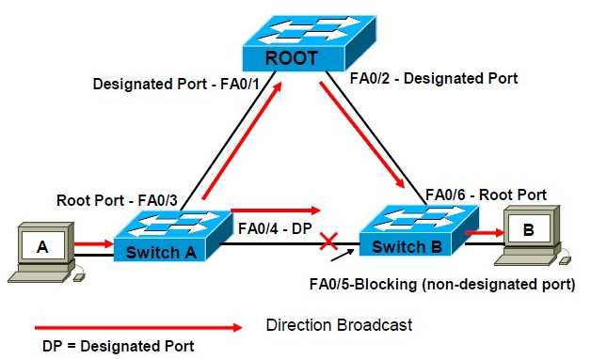
CHƯƠNG IV: Thiết kế mạng LAN
II. Giao thức, kỹ thuật cần quan tâm trong mạng LAN thiết kế
Cây kéo dài (STP)

Slide 15
CHƯƠNG IV: Thiết kế mạng LAN
II. Giao thức, kỹ thuật cần quan tâm trong mạng LAN thiết kế
Spanning Tree (STP) - Các định nghĩa
Root Bride: Đây là trung tâm thiết bị sẽ đóng vai trò chuyển tiếp các gói tin đơn vị dữ liệu giao thức cầu nối (BPDU) giúp thiết lập và duy trì cây.
Bridge Protocol Data Unit (BPDU): Là gói tin giao tiếp thiết lập và cây sửa chữa gói tin
Root Path Cost: Giá trị được đo lường dựa trên phương thức truyền thông tin

Slide 16
CHƯƠNG IV: Thiết kế mạng LAN
II. Giao thức, kỹ thuật cần quan tâm trong mạng LAN thiết kế
Spanning Tree (STP) - Cổng chế độ
Root Port (RP): Là cổng kết nối đến Root Bridge, hoặc một Switch trên cây mô hình. Nên chỉ có 1 RP trên 1 VLAN trên Switch
Cổng được chỉ định (DP): Là cổng nhận gói tin (BPDU) và chuyển tiếp cho các switch khác, kết nối đến các Switch bên dưới và nên chỉ có 1 DP trên 1 Switch
Chặn cổng: Cổng bị khóa và không thể cho thông tin lưu lượng do STP

Slide 17
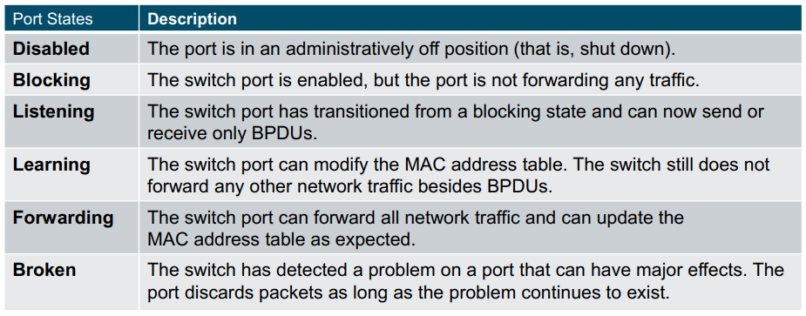
CHƯƠNG IV: Thiết kế mạng LAN
II. Giao thức, kỹ thuật cần quan tâm trong mạng LAN thiết kế
Spanning Tree (STP) - Cổng trạng thái

Slide 18
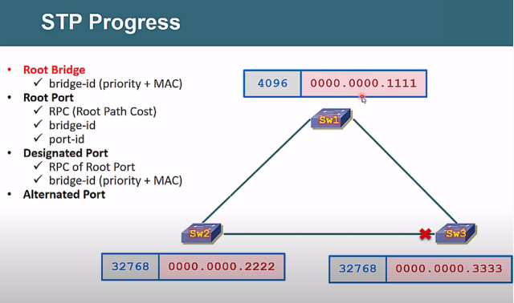
CHƯƠNG IV: Thiết kế mạng LAN
II. Giao thức, kỹ thuật cần quan tâm trong mạng LAN thiết kế
Spanning Tree (STP) - Cổng trạng thái

Slide 19
CHƯƠNG IV: Thiết kế mạng LAN
II. Giao thức, kỹ thuật cần quan tâm trong mạng LAN thiết kế
Spanning Tree (RSTP) - Nâng cao tốc độ tạo cây
Low the number of status status port but a
Discarding: port không có khả năng chuyển tiếp gói tin.
Học tập: Port có nhiệm vụ nhận các BPDU tin gói để tạo và hiệu chỉnh cây.
Forwarding: Move to all traffic and update MAC address in system

Slide 20
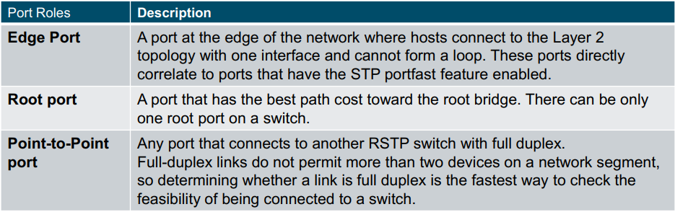
CHƯƠNG IV: Thiết kế mạng LAN
II. Giao thức, kỹ thuật cần quan tâm trong mạng LAN thiết kế
Cây kéo dài (RSTP)
Định nghĩa lại về các cổng loại

Slide 21
CHƯƠNG IV: Thiết kế mạng LAN
II. Giao thức, kỹ thuật cần quan tâm trong mạng LAN thiết kế
VLAN - Mạng LAN ảo
Được hiểu như một mạng riêng ảo giúp chia các cổng chuyển đổi thành nhiều nhóm khác nhau nhằm mục đích nâng cao khả năng quản lý, bảo đảm an toàn bảo mật
Broadcast, multicast, unicast là khác nhau trên các VLAN khác nhau
Mỗi VLAN có IP riêng
Mạng lưới chức năng phát sóng vùng miền

Slide 22
CHƯƠNG IV: Thiết kế mạng LAN
II. Giao thức, kỹ thuật cần quan tâm trong mạng LAN thiết kế
VLAN - Mạng LAN ảo
Ích lợi:
Thu nhỏ miền quảng bá - Nâng cao hiệu năng
Bảo mật
Nhóm phân tích, quản trị
Chi phí thấp

Slide 23
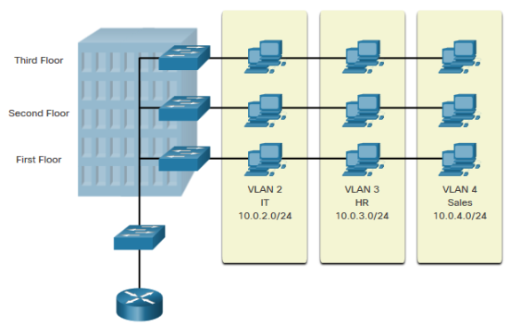
CHƯƠNG IV: Thiết kế mạng LAN
II. Giao thức, kỹ thuật cần quan tâm trong mạng LAN thiết kế
VLAN - Mạng LAN ảo

Slide 24
CHƯƠNG IV: Thiết kế mạng LAN
II. Giao thức, kỹ thuật cần quan tâm trong mạng LAN thiết kế
VLAN - Mạng LAN ảo
VLAN loại:
VLAN mặc định
VLAN dữ liệu
VLAN gốc
Quản lý VLAN
VLAN thoại

Slide 25
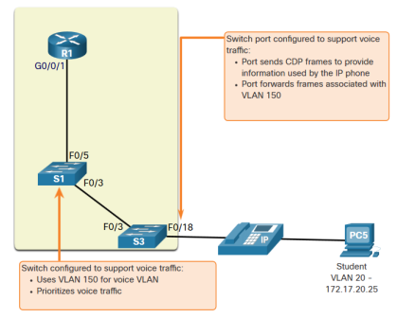
CHƯƠNG IV: Thiết kế mạng LAN
II. Giao thức, kỹ thuật cần quan tâm trong mạng LAN thiết kế
VLAN - Mạng LAN ảo

Slide 26
CHƯƠNG IV: Thiết kế mạng LAN
II. Giao thức, kỹ thuật cần quan tâm trong mạng LAN thiết kế
Hệ thống không dây
Cung cấp các kết nối không dây đến người dùng
Thường thấy ở LAN, Home, Office
Giúp người dùng linh hoạt hơn trong việc kết nối đến chính hệ thống

Slide 27
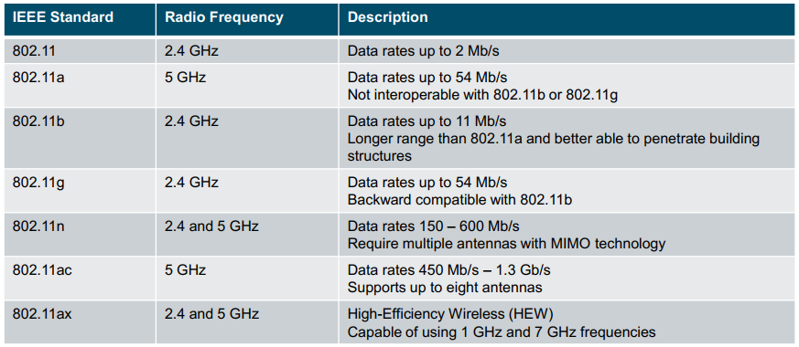
CHƯƠNG IV: Thiết kế mạng LAN
II. Giao thức, kỹ thuật cần quan tâm trong mạng LAN thiết kế
Tiêu chuẩn không dây

Slide 28
CHƯƠNG IV: Thiết kế mạng LAN
II. Giao thức, kỹ thuật cần quan tâm trong mạng LAN thiết kế
Thành phần không dây
Ăng-ten (ăng-ten, Thẻ không dây)
Bộ định tuyến không dây (Bộ định tuyến WiFi)
Cổng Internet (Cổng WAN)
Điểm truy cập không dây (AP)
Điểm truy cập tự động và dựa trên bộ điều khiển

Slide 29
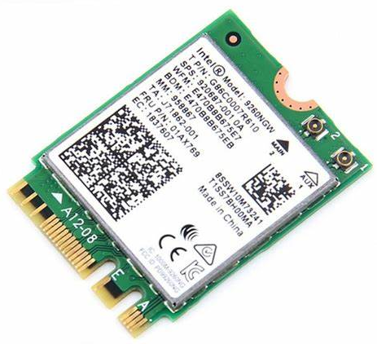
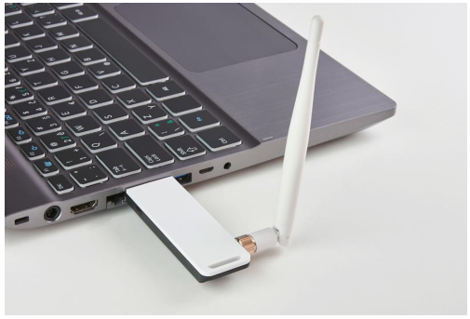
CHƯƠNG IV: Thiết kế mạng LAN
II. Giao thức, kỹ thuật cần quan tâm trong mạng LAN thiết kế
Thành phần không dây
Ăng-ten (ăng-ten, Thẻ không dây, NIC)
Thường xuyên trực tiếp trên thiết bị hoặc rời.

Slide 30
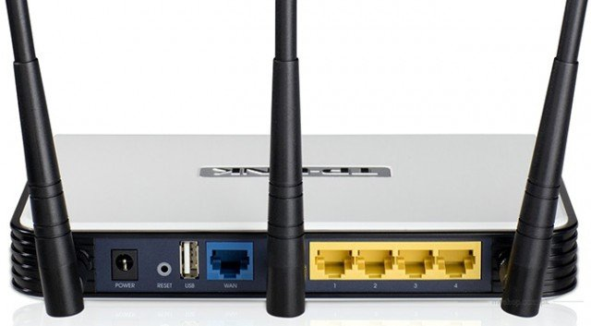
CHƯƠNG IV: Thiết kế mạng LAN
II. Giao thức, kỹ thuật cần quan tâm trong mạng LAN thiết kế
Thành phần không dây
Bộ định tuyến không dây (Bộ định tuyến WiFi)
Medium line coment cung cấp kết nối không dây

Slide 31
CHƯƠNG IV: Thiết kế mạng LAN
II. Giao thức, kỹ thuật cần quan tâm trong mạng LAN thiết kế
Cấu trúc liên kết không dây
Chế độ đặc biệt
Chế độ cơ sở hạ tầng (di động)
Chia sẻ kết nối

Slide 32
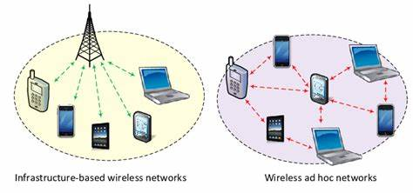
CHƯƠNG IV: Thiết kế mạng LAN
II. Giao thức, kỹ thuật cần quan tâm trong mạng LAN thiết kế
Cấu trúc liên kết không dây

Slide 33
CHƯƠNG IV: Thiết kế mạng LAN
II. Giao thức, kỹ thuật cần quan tâm trong mạng LAN thiết kế
Tham số không dây
SSID
Mật khẩu
Chế độ mạng (Tiêu chuẩn)
Chế độ bảo mật (WEP, WPA1, WPA2)
Kênh

Slide 34
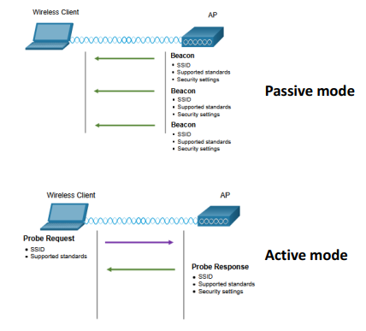
CHƯƠNG IV: Thiết kế mạng LAN
II. Giao thức, kỹ thuật cần quan tâm trong mạng LAN thiết kế
Chế độ không dây

Slide 35
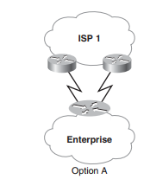
CHƯƠNG IV: Thiết kế mạng LAN
II. Giao thức, kỹ thuật cần quan tâm trong mạng LAN thiết kế
Tải Balacing và Kết nối Internet Mutihoming
Sao lưu WAN
Low Chi phí
Làm việc với một ISP
No ISP dự phòng tính
Router không có dự phòng
ISP yêu cầu phải có hai nút truy cập gần doanh nghiệp

Slide 36
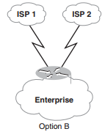
CHƯƠNG IV: Thiết kế mạng LAN
II. Giao thức, kỹ thuật cần quan tâm trong mạng LAN thiết kế
Tải Balacing và Kết nối Internet Mutihoming
Sao lưu WAN
Low Chi phí
ISP dự phòng tính
Router không có dự phòng
Hard in the setting of main policy

Slide 37
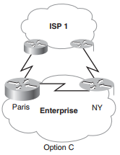
CHƯƠNG IV: Thiết kế mạng LAN
II. Giao thức, kỹ thuật cần quan tâm trong mạng LAN thiết kế
Tải Balacing và Kết nối Internet Mutihoming
Sao lưu WAN
Chi phí trung bình
Phù hợp với nhiều chi nhánh doanh nghiệp
Làm việc với 1 ISP
Không có phòng dự phòng

Slide 38
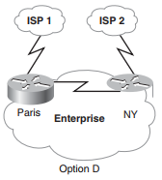
CHƯƠNG IV: Thiết kế mạng LAN
II. Giao thức, kỹ thuật cần quan tâm trong mạng LAN thiết kế
Tải Balacing và Kết nối Internet Mutihoming
Sao lưu WAN
ISP dự phòng tính
Phù hợp cho doanh nghiệp có nhiều chi nhánh
Chi phí cao
Config setting setting hard.

Slide 39
CHƯƠNG IV: Thiết kế mạng LAN
II. Giao thức, kỹ thuật cần quan tâm trong mạng LAN thiết kế
Tải Balacing và Kết nối Internet Mutihoming
Tùy chọn giao thức dự phòng Hop đầu tiên
HSRP
VRRPv2 - VRRPv3)
GLBP (IPv4, IPv6)
IRDP
This is an protocol support for configured load balance (load sharing) on Router (Core, Distribution)

Slide 40
CHƯƠNG IV: Thiết kế mạng LAN
II. Giao thức, kỹ thuật cần quan tâm trong mạng LAN thiết kế
Tải Balacing và Kết nối Internet Mutihoming
Tùy chọn giao thức dự phòng Hop đầu tiên
HSRP: Gom các bộ định tuyến lại với nhau để tạo thành một ảo bộ định tuyến, hoạt động chính của bộ định tuyến khi có phụ kiện bộ định tuyến cố định sẽ được sử dụng

Slide 41
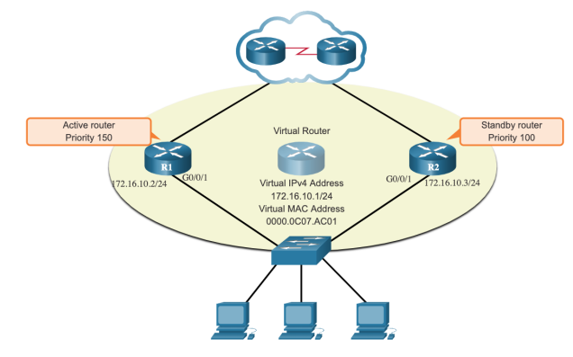
CHƯƠNG IV: Thiết kế mạng LAN
II. Giao thức, kỹ thuật cần quan tâm trong mạng LAN thiết kế
Tải Balacing và Kết nối Internet Mutihoming
Tùy chọn giao thức dự phòng Hop đầu tiên
HSRP

Slide 42
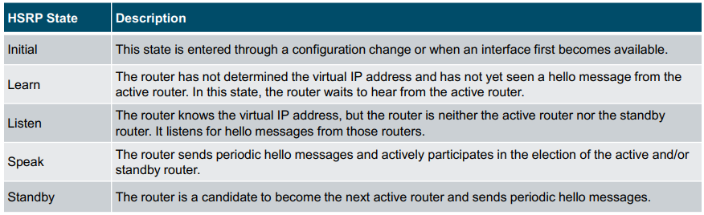
CHƯƠNG IV: Thiết kế mạng LAN
II. Giao thức, kỹ thuật cần quan tâm trong mạng LAN thiết kế
Tải Balacing và Kết nối Internet Mutihoming
Tùy chọn giao thức dự phòng Hop đầu tiên
HSRP status

Slide 43
CHƯƠNG IV: Thiết kế mạng LAN
II. Giao thức, kỹ thuật cần quan tâm trong mạng LAN thiết kế
Tải Balacing và Kết nối Internet Mutihoming
Tùy chọn giao thức dự phòng Hop đầu tiên
VRRP (v2, v3): Hoạt động tương tự như HSRP nhưng bộ định tuyến chọn hoạt động và các chế độ chờ sẽ được tự động chuyển đổi. This protocol is not being favourite
VRRPv3 hỗ trợ cả IPv4 và cả IPv6

Slide 44
CHƯƠNG IV: Thiết kế mạng LAN
II. Giao thức, kỹ thuật cần quan tâm trong mạng LAN thiết kế
Tải Balacing và Kết nối Internet Mutihoming
Tùy chọn giao thức dự phòng Hop đầu tiên
GPBP (IPv4 và IPv6): hoạt động tương tự như HSRP và VRRP nhưng cân bằng tải hỗ trợ đồng thời (chia sẻ tải)

Slide 45
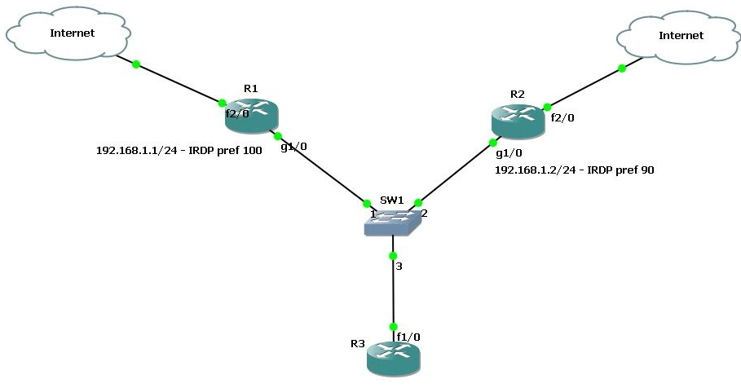
CHƯƠNG IV: Thiết kế mạng LAN
II. Giao thức, kỹ thuật cần quan tâm trong mạng LAN thiết kế
Tải Balacing và Kết nối Internet Mutihoming
Tùy chọn giao thức dự phòng Hop đầu tiên
IRDP: tương tự như các giao thức trên, nhưng dành riêng cho việc đi ra ngoài hệ thống mạng
Configuration

Slide 46
CHƯƠNG IV: Thiết kế mạng LAN
II. Giao thức, kỹ thuật cần quan tâm trong mạng LAN thiết kế
Mạng riêng ảo VPN
Create end connection to end private connection on environment internet
Giúp dữ liệu được mã hóa quá an toàn và bảo đảm

Slide 47
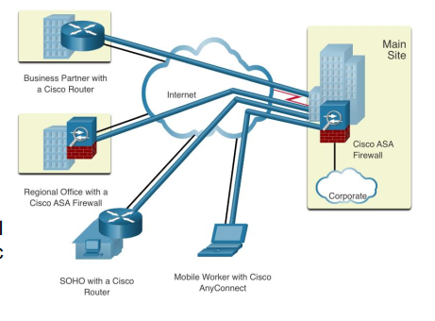
CHƯƠNG IV: Thiết kế mạng LAN
II. Giao thức, kỹ thuật cần quan tâm trong mạng LAN thiết kế
Mạng riêng ảo VPN

Slide 48
Nguyễn Huỳnh Huy
Bộ môn Mạng Máy tính và Tryền Thông
Khoa Công Nghệ Thông Tin
Trường Đại học Nha Trang
Email: huynh @ ntu.edu.vn

